Slide 1

Toán – Lớp 4
QUY ĐỒNG MẪU SỐ CÁC PHÂN SỐ
(TIẾT 2)
Giáo viên: Nguyễn Thị Lan Phương

Slide 2

KHỞI ĐỘNG
Nêu cách quy đồng mẫu số hai phân số ?

Slide 3

Cách quy đồng mẫu số các phân số
Khi quy đồng mẫu số hai phân số có thể làm như sau:
- Lấy tử số và mẫu số của phân số thứ nhất nhân với mẫu số của phân số thứ hai.
-Lấy tử số và mẫu số của phân số thứ hai nhân với mẫu số của phân số thứ nhất.

Slide 4

Thứ sáu ngày 31 tháng 12 năm 2021
Toán
QUY ĐỒNG MẪU SỐ CÁC PHÂN SỐ (TIẾT 2)

Slide 5

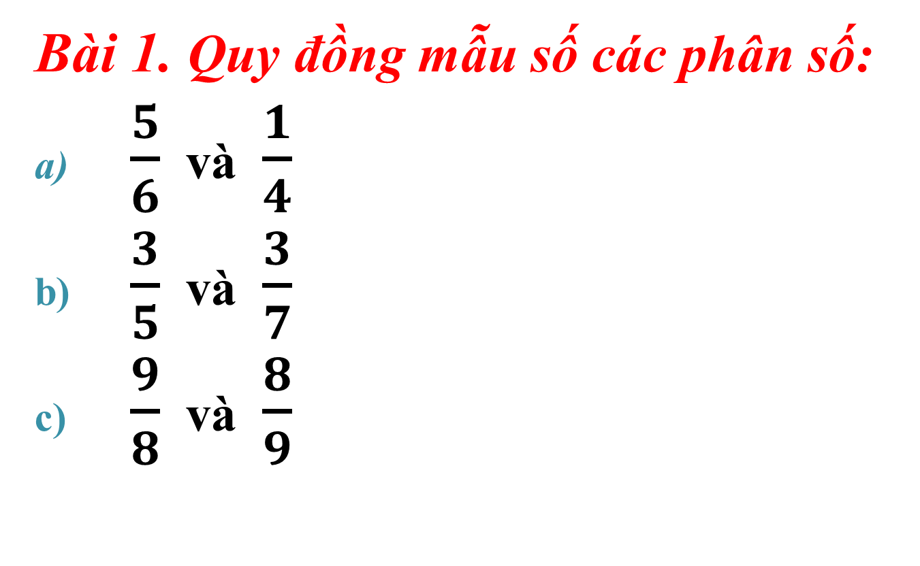

Slide 6




a, và
5
=
5 x 4
=
20
Ta có:
6
6 x 4
24
1
=
1 x 6
=
6
4
4 x 6
24
Vậy quy đồng mẫu số hai phân số và
được phân số và

Slide 7
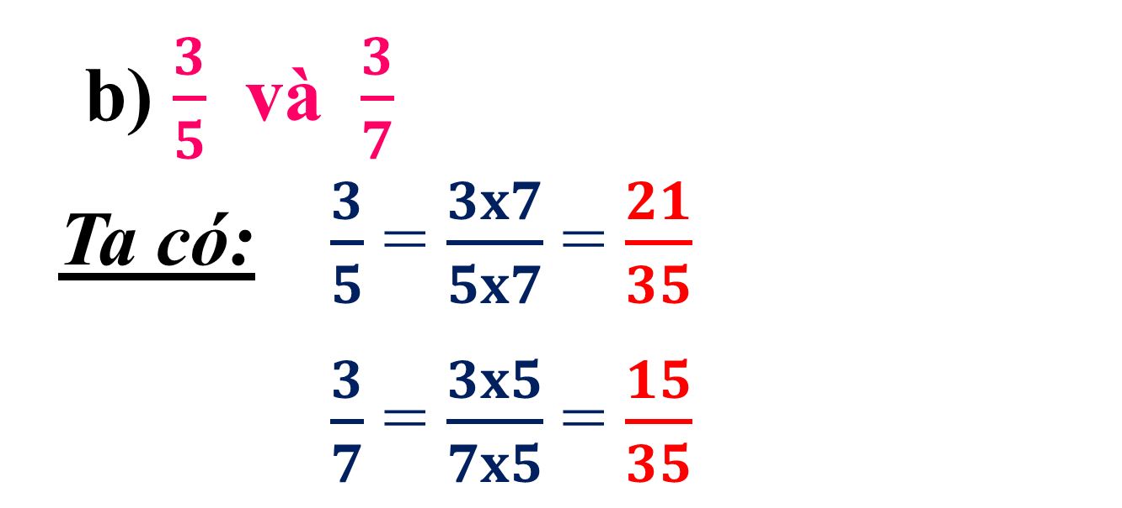




TOÁN: QUY ĐỒNG MẪU SỐ CÁC PHÂN SỐ
Vậy quy đồng mẫu số hai phân số và
được và

Slide 8
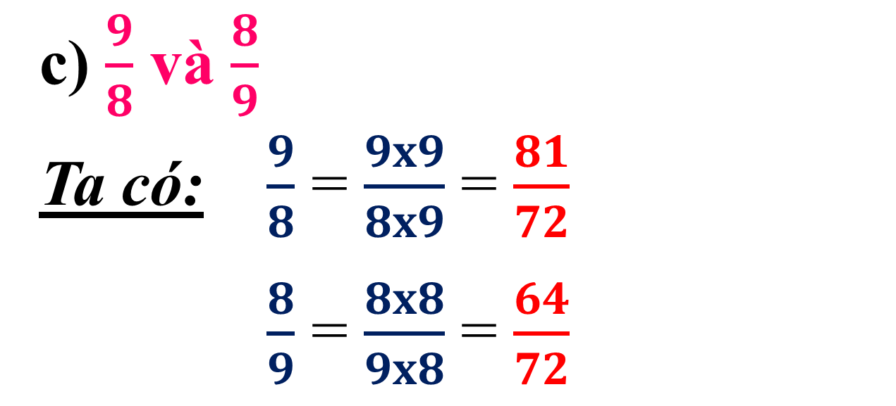




Vậy quy đồng mẫu số hai phân số và
được và

Slide 9

TRÒ CHƠI
AI THÔNG MINH HƠN ?

Slide 10

Quy đồng mẫu số các phân số sau:
Phần A
7
8
và
5
11
Tiếc quá con sai rồi
Tiếc quá con sai rồi
Hãy chọn đáp án đúng
Đúng rồi. Con giỏi lắm
87
77
40
A,
và
45
B,
và
55
55
55
55
77
40
và
C,
55
55

Slide 11
5
Phần B
và
3
12
8
Hãy chọn đáp án đúng
Sai rồi
Con thông minh quá !
40
40
36
B,
và
36
A,
và
96
96
12
12
Sai rồi con thử lại đi
40
C,
và
36
86
86

Slide 12
17
Phần C
và
9
10
7
Hãy chọn đáp án đúng
Con giỏi lắm !
Con sai rồi.
81
64
A,
và
54
B,
và
81
70
70
72
72
Không đúng
119
C,
và
90
70
70

Slide 13
Bài 2: Quy đồng mẫu số các phân số
và
c.
và
a.
và
b.

Slide 14


Tiết học kết thúc
Chúc các em học tập tốt

